Slide 1
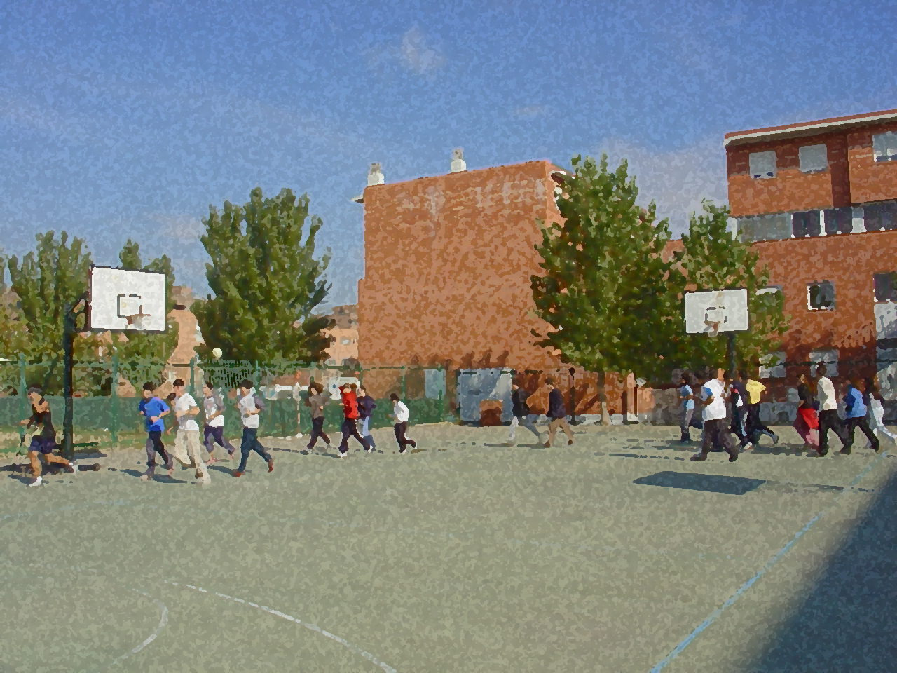

Fundamentos para la ESO y el Bachillerato. Un aprendizaje comprensivo y vivencial
El balonmano

Slide 2
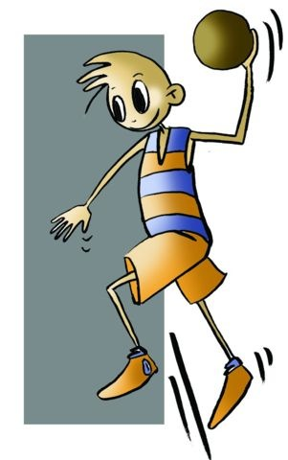
El Balonmano
Objetivos
Orígenes
Reglamento básico
Instalaciones
Materiales
Recursos técnico-tácticos básicos

Slide 3
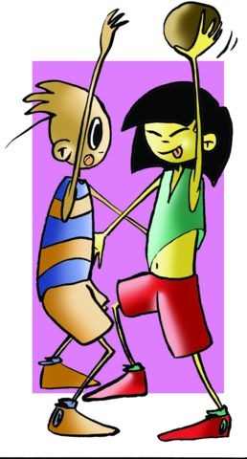
Objetivos
- Conocer los elementos técnico-tácticos y reglamentarios básicos del Balonmano, comprendiendo su aplicación en situaciones de juego real y colaborando con sus compañeros en la elaboración y puesta en práctica de las actividades.

Slide 4
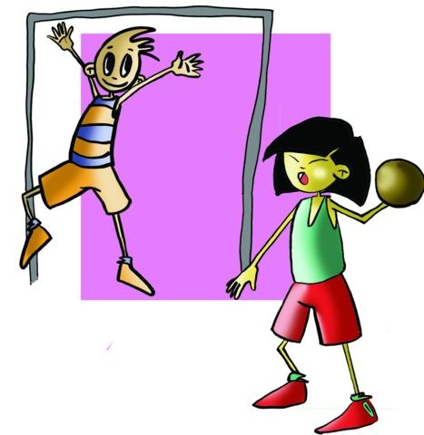
ORÍGENES
En la antigua Grecia y Roma había juegos parecidos al Balonmano, pero no fue hasta mediados del siglo XX cuando se empieza a jugar con formas similares a la actual.
Inicialmente se jugaba el llamado balonmano a 11, en donde los jugadores se enfrentaban a otros once en un campo exterior con las mismas dimensiones que un campo de fútbol. A partir de los años 50, y ya como balonmano a siete tal como lo conocemos ahora, comienza su desarrollo por toda Europa

Slide 5
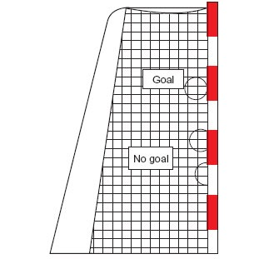
REGLAMENTO BÁSICO
Al balonmano juegan siete jugadores de cada equipo, de los cuales 6 serán jugadores de campo y 1 el portero que llevará vestimenta distinta a sus compañeros. Se pueden realizar todos los cambios que se quieran.
El portero es el único jugador que podrá tocar el balón con cualquier parte de su cuerpo y estar en el área de portería.
El juego comienza con un saque desde el centro del campo realizado por uno de los equipos. El balón se puede lanzar, golpear, empujar, coger, parar con las manos, brazos, cabeza, tronco, muslos y rodillas. Sólo se pueden dar tres pasos, como máximo con el balón en las manos, teniendo que botarlo si nos queremos desplazar por el campo con el balón en la mano. Cuando consigamos, sin entrar en el área de portería, introducir el balón en la portería contraria habremos logrado un gol.

Slide 6
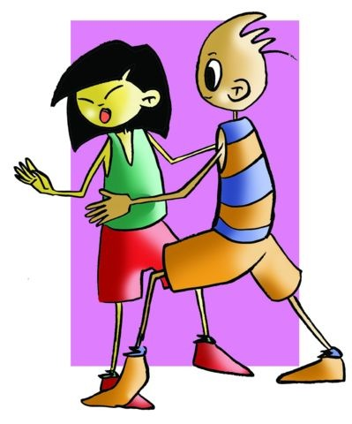
Se permite:
Bloquear el balón con las manos y brazos.
Quitar el balón al contrario con la mano abierta.
Bloquear el camino al contrario con el tronco.
Entrar en contacto corporal sin violencia.
No se permite:
Arrancar el balón al contrario.
Empujar al contrario, sujetarlo o golpearlo.

Slide 7
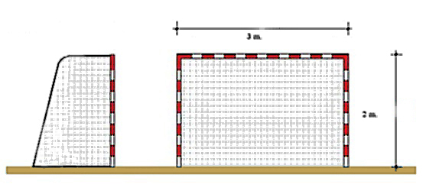
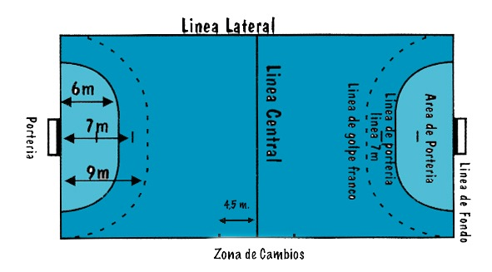
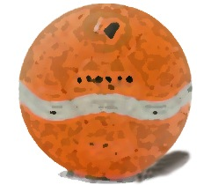
Instalaciones y material
CAMPO. 40m x 20m. En área de portería está delimitada por una línea continua a 6m de la línea de portería, la línea de penalty a 7m y la línea de puntos, llamada de golpe franco, a 9m .
PORTERÍA. De 3m de largo x 2 de alto
BALÓN. De cuero o sintético. Para 12 y 16 años mide entre 54 y 56 cm. de circunferencia, y para más de 16 años entre 58 y 60 cm.

Slide 8
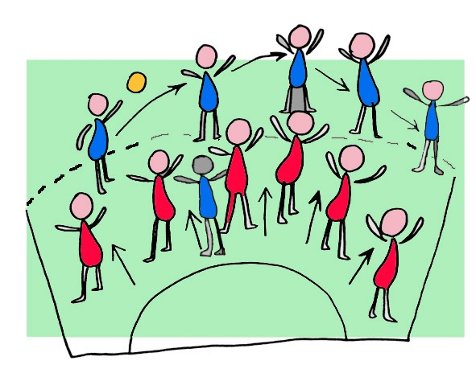
RECURSOS TÉCNICO-TÁCTICOS BÁSICOS EL BALONMANO
En el Balonmano existen unos recursos que deberás utilizar en función de las decisiones que vayas tomando durante el desarrollo del juego. Estos recursos, te van a permitir pasar y recibir, realizar lanzamientos a portería, realizar marcajes o desmarques, bloqueos, fintas, etc. Partiendo de las habilidades que ya posees: lanzar el balón, desplazarte, saltar,… debes prestar atención a qué recurso utilizar y cómo hacerlo.

Slide 9
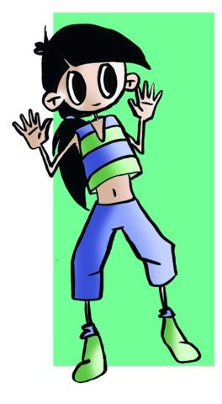
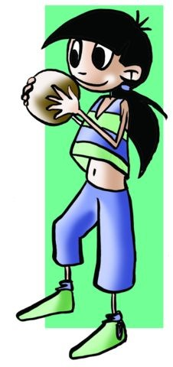
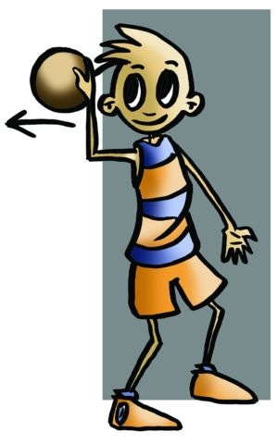
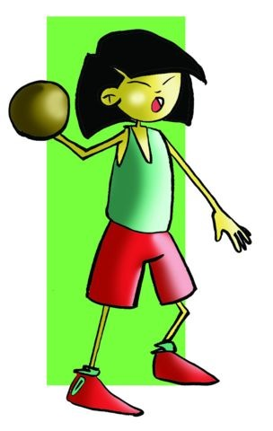
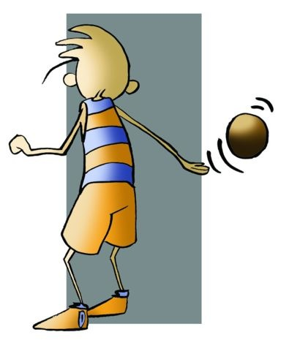
RECURSOS TÉCNICO-TÁCTICOS BÁSICOS EL BALONMANO
Posición base
Recepción
PASES
Lateral
Frontal en apoyo
En suspensión
De pronación

Slide 10
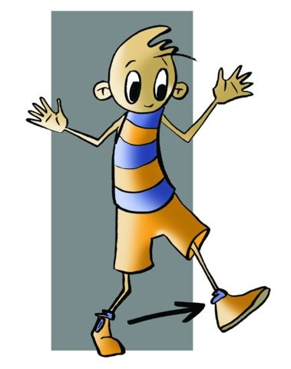
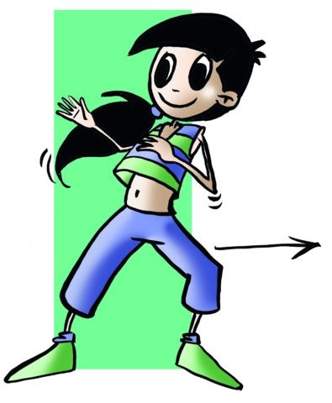
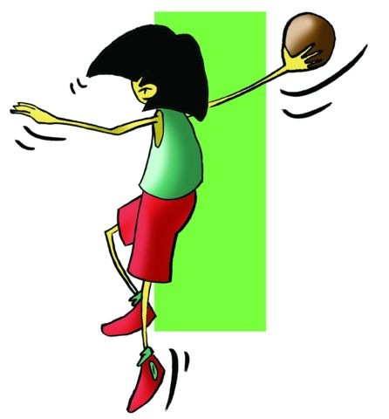
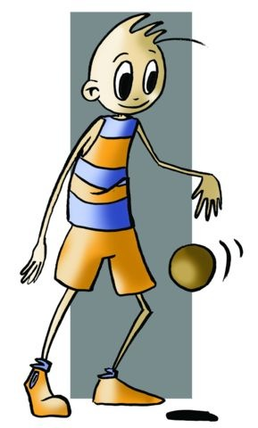
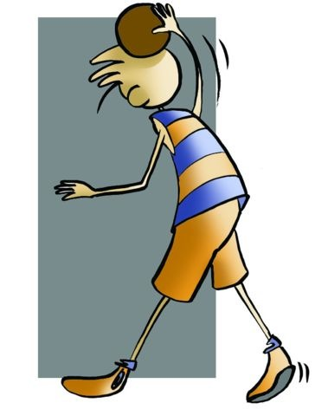
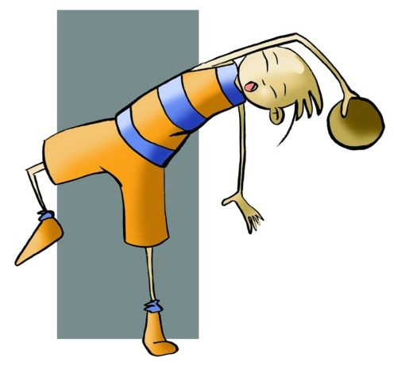
RECURSOS TÉCNICO-TÁCTICOS BÁSICOS EL BALONMANO
Desplazamientos
Lanzamientos
Sin balón
Frontales
Laterales
Suspensión
Frontal apoyo
El bote
Rectificado

Slide 11
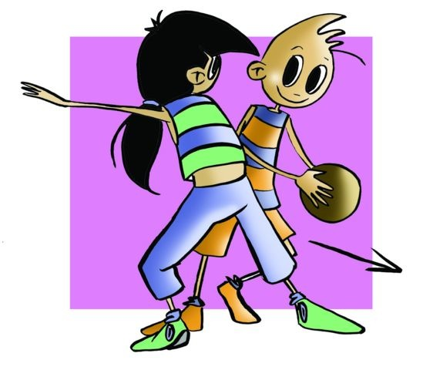
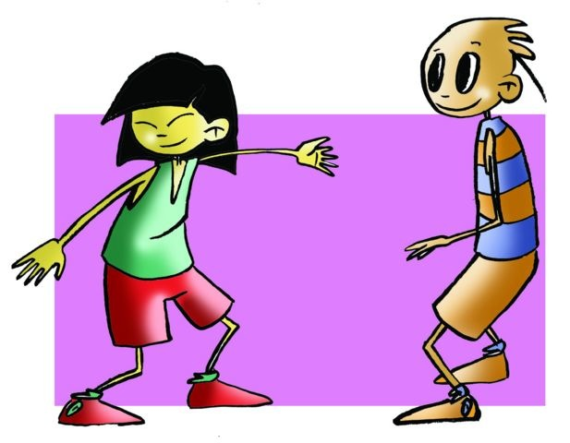
RECURSOS TÉCNICO-TÁCTICOS BÁSICOS EL BALONMANO
Finta
Desmarque
Marcaje
Oponente sin balón
Oponente con balón
Es la acción de alejarse del oponente
De proximidad
A distancia

Slide 12
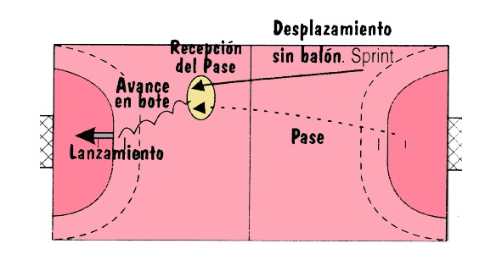
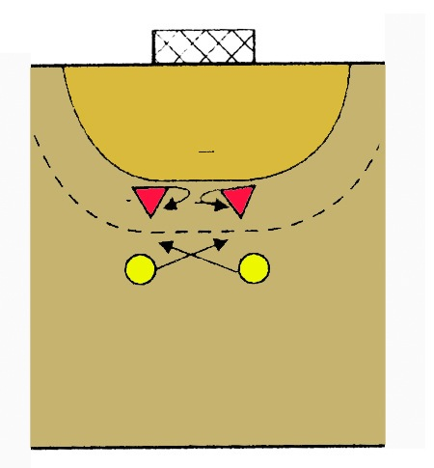
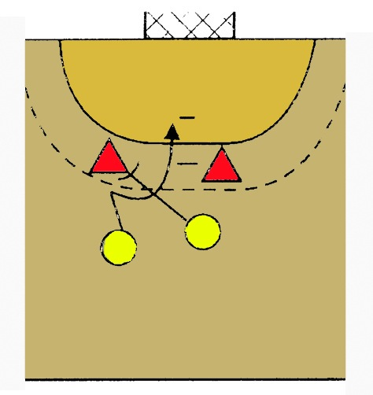
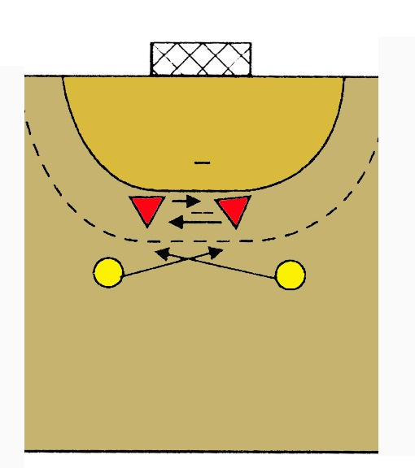
RECURSOS TÉCNICO-TÁCTICOS BÁSICOS EL BALONMANO
Contraataque
Cambio de oponente
Bloqueo
Cruce

Slide 13
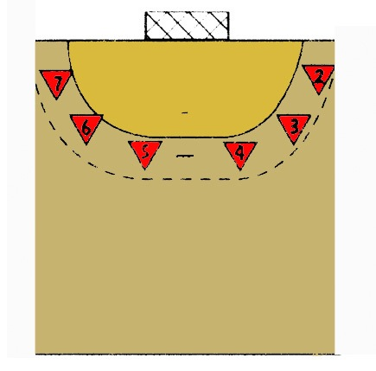
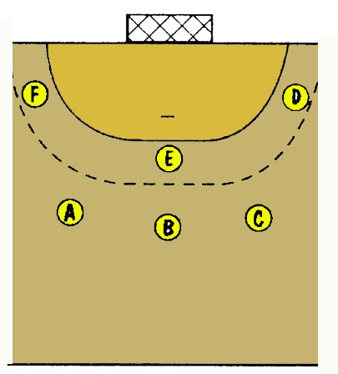
Organización táctica conjunta
Son las distintas posibilidades de las que disponemos para actuar como colectivo y de forma racional y organizada.
¿Cómo nos podemos distribuir en el campo teniendo en cuenta las características de este deporte y coordinándonos los componentes del equipo?
Lo primero que tenemos que hacer es distribuirnos el campo por zonas de responsabilidad personal, encargándose cada jugador de una porción del campo y de todos los balones que allí lleguen, así como de la acción individual o recurso táctico que permita continuar la jugada.
EN DEFENSA EN ATAQUE

Slide 14
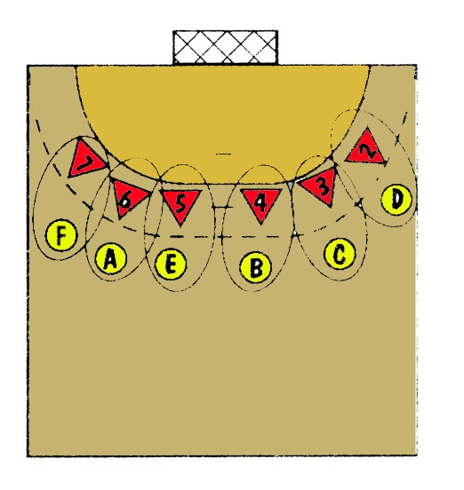
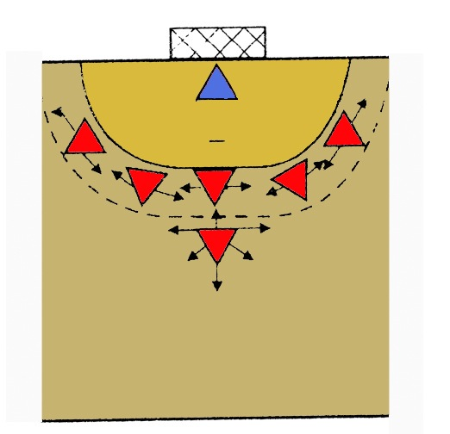
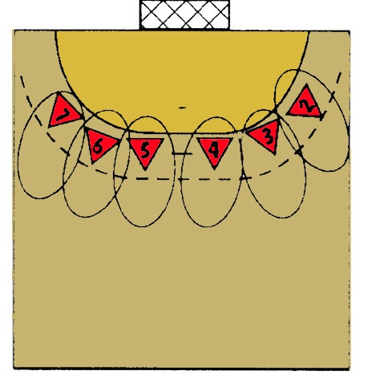
Organización táctica conjunta
REQUISITOS:
Buscar la superioridad numérica
Ayuda recíproca con los compañeros del equipo
Iniciar y realizar las acciones en el momento oportuno
Variar las acciones
EN DEFENSA
INDIVIDUAL ZONAS 6:0 5:1

Slide 15
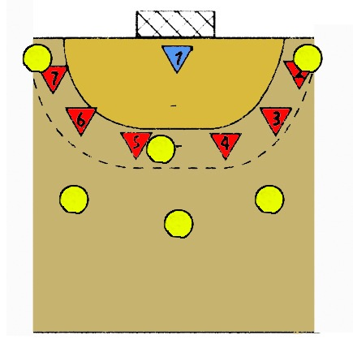
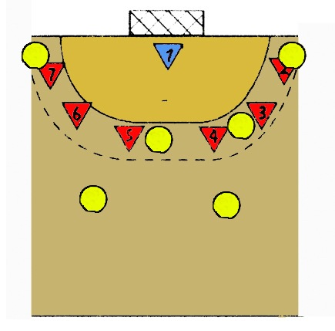
Organización táctica conjunta
REQUISITOS:
Buscar la superioridad numérica
Ayuda recíproca con los compañeros del equipo
Iniciar y realizar las acciones en el momento oportuno
Variar las acciones
EN ATAQUE
3 -3 2 -4

Slide 16
Si has leído bien este tema, contestarás sin problema a las siguientes cuestiones.
Haz un pequeño resumen sobre cómo se juega al balonmano
Comenta las diferencias entre las organizaciones conjuntas: individual y 4-2
¿Podrías explicar brevemente para qué sirve la finta?
Comenta con tu compañero las principales reglas del balonmano
¿Conoces cinco recursos tácticos de este juego?
¿Podrías comentar la organización conjunta defensiva 5-1?

